Slide 1

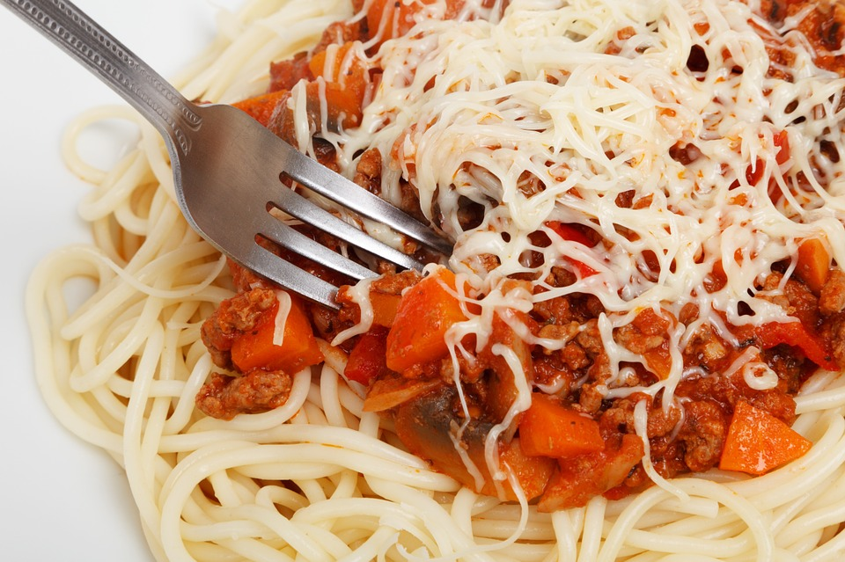

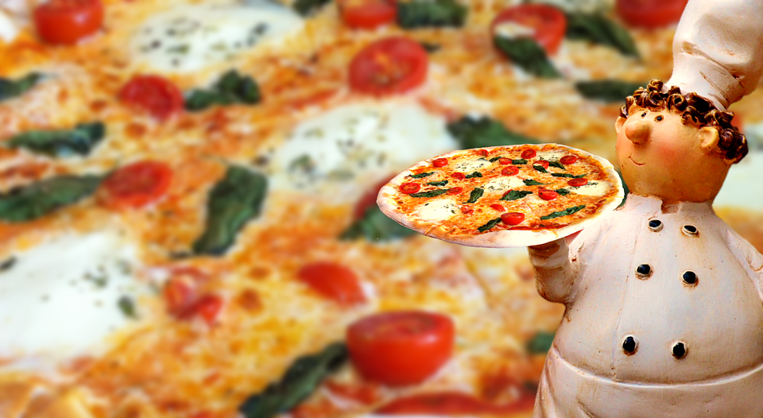


订餐管理系统

Slide 2
CONTENTS
01 小组分工
02 数据库设计
03 功能实现
04 系统优缺点分析
05 项目展示

Slide 3
01 小组分工
组员名单：
林翔鹏、王文奇、
曲磊钢、苏念亿、蓝云甫
林翔鹏负责统筹小组安装mysql,netbeans,github客户端，并创建github的小组。
前期 准备工作
苏念亿、曲磊钢进行数据库数据的部分填充。
小组成员全体对数据库进行设计并展开讨论，由王文奇整理成文档。
林翔鹏、王文奇进行java与mysql的关联，并将po包、dao包、biz包部分内容代码化，将底层服务完善，上传到github云端进行共享。蓝云甫进行后期检查和修复工作。
王文奇负责数据库的代码实现。其他成员进行补充。

Slide 4
01 小组分工
中期 编程工作
林翔鹏负责 主界面及窗体间传值问题、登录及其相关模块、自定义背景控件、顾客下单界面、顾客结账界面、历史账单查询界面
王文奇负责 员工管理界面、顾客管理界面、厨师菜品关联管理界面、采购管理界面
曲磊钢负责 房间管理界面、餐桌管理界面、打折管理界面
苏念亿负责 菜单管理界面、厨师做菜界面
蓝云甫负责 订单明细界面、服务员上菜界面

Slide 5
01 小组分工
后期 优化及测试工作
林翔鹏、王文奇负责 界面的美化
王文奇、曲磊钢、苏年亿、蓝云甫负责 bug及逻辑的测试
林翔鹏负责 最后收官测试
代码已上传至github https://github.com/ReservationManagementSystem2017

Slide 6
02 数据库设计
1、员工数据项（t_employee）
2、用户数据项（t_user）
3、顾客数据项(t_customer)
4、房间数据项(t_room)
5、餐桌数据项(t_tables)
6、菜谱数据项(t_menu)
7、菜品厨师关联数据项（t_cook_menu）
8、订单数据项(t_orders)
9、点菜数据项(t_orderdishes)
10、消费账单数据项(t_bill)
11、打折数据项（t_discount）
小组成员共同探讨、修改
一共11张数据表
数据表之间有联系
每张表都有主键id唯一标识
每张表都有状态位state
以实现软删除

Slide 7
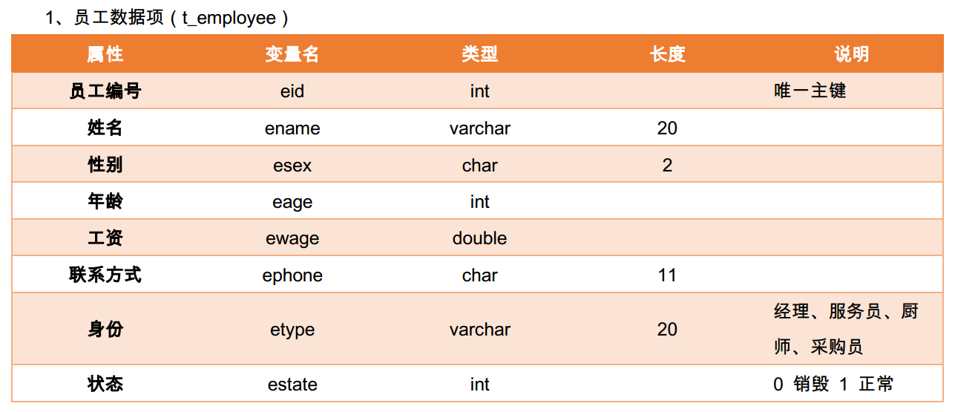
02 数据库设计
Click here to add a title and write down your opinion Click here to add a title and write down your opinion Click here to add a title and write down your opinion Click here to add a title and write down your opinion Click here to add a title and write down your opinion

Slide 8
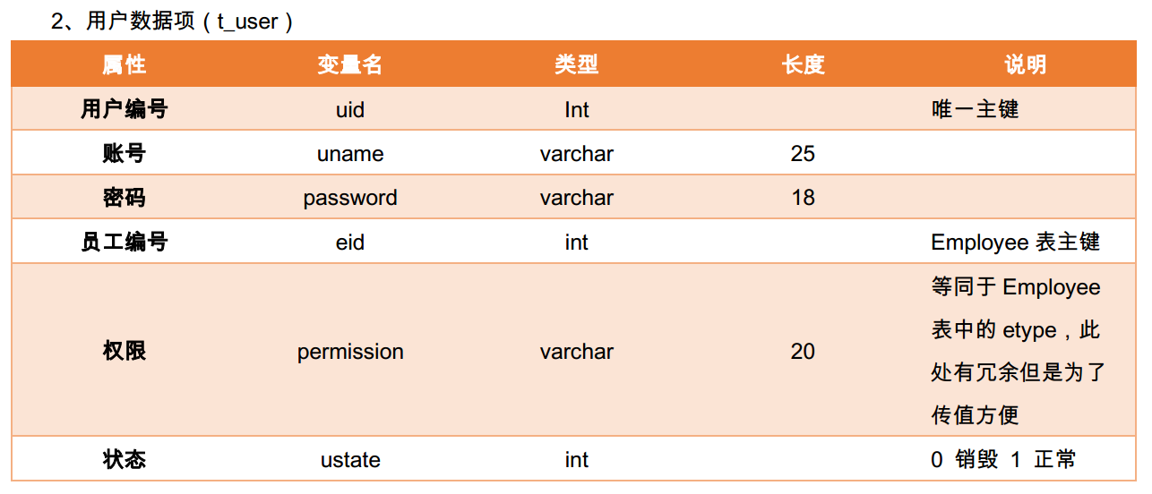
02 数据库设计
Click here to add a title and write down your opinion Click here to add a title and write down your opinion Click here to add a title and write down your opinion Click here to add a title and write down your opinion Click here to add a title and write down your opinion

Slide 9
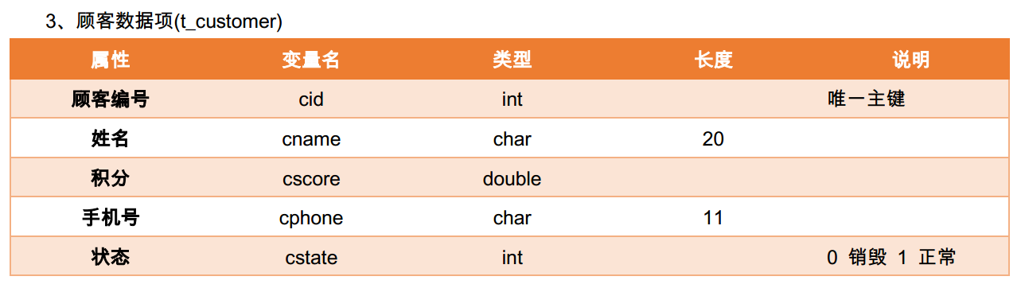
02 数据库设计
Click here to add a title and write down your opinion Click here to add a title and write down your opinion Click here to add a title and write down your opinion Click here to add a title and write down your opinion Click here to add a title and write down your opinion

Slide 10
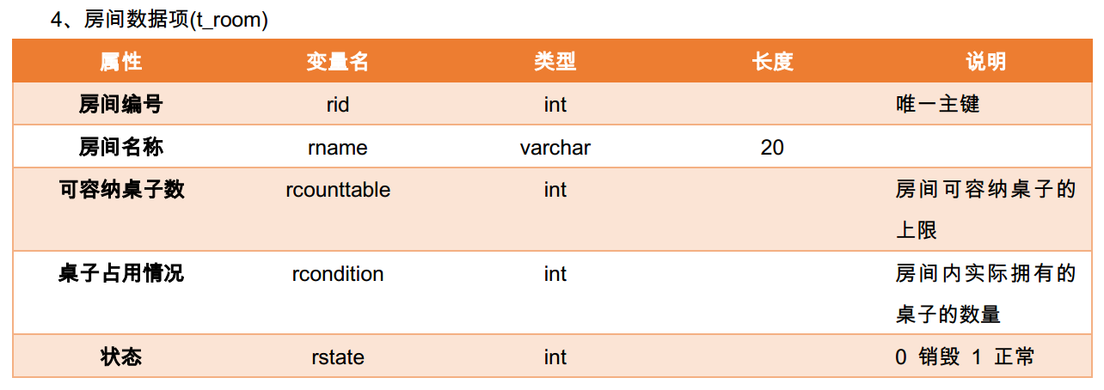
02 数据库设计
Click here to add a title and write down your opinion Click here to add a title and write down your opinion Click here to add a title and write down your opinion Click here to add a title and write down your opinion Click here to add a title and write down your opinion

Slide 11
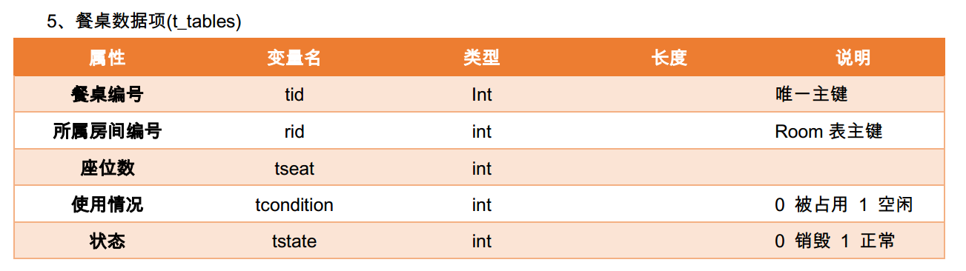
02 数据库设计
Click here to add a title and write down your opinion Click here to add a title and write down your opinion Click here to add a title and write down your opinion Click here to add a title and write down your opinion Click here to add a title and write down your opinion

Slide 12
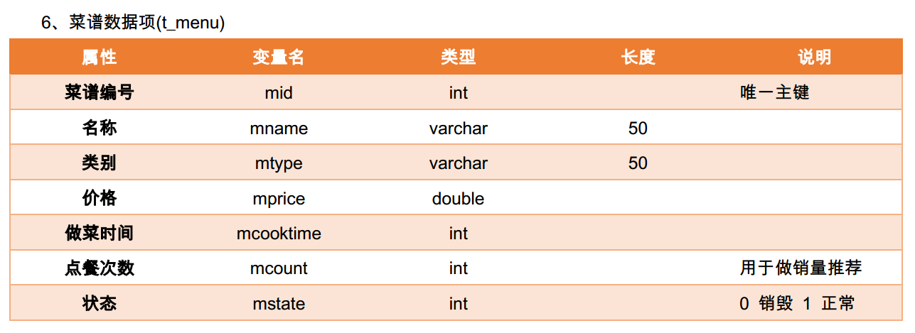
02 数据库设计
Click here to add a title and write down your opinion Click here to add a title and write down your opinion Click here to add a title and write down your opinion Click here to add a title and write down your opinion Click here to add a title and write down your opinion

Slide 13
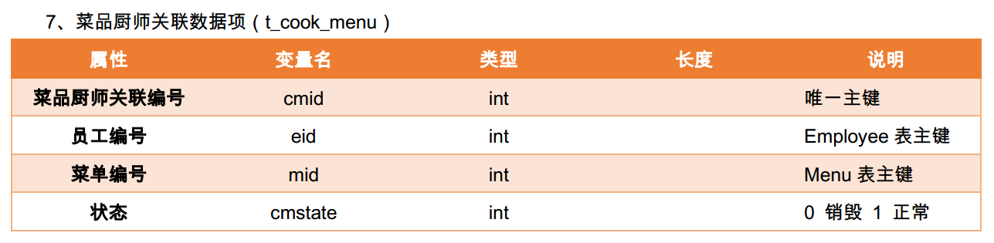
02 数据库设计
Click here to add a title and write down your opinion Click here to add a title and write down your opinion Click here to add a title and write down your opinion Click here to add a title and write down your opinion Click here to add a title and write down your opinion

Slide 14
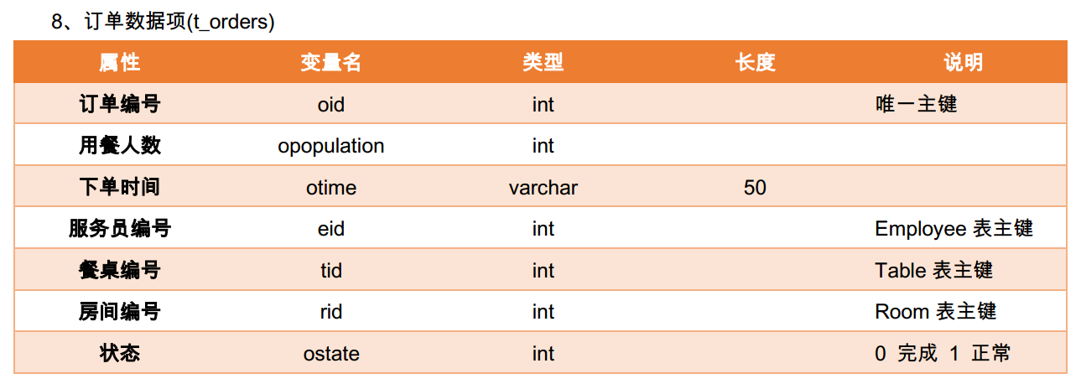
02 数据库设计
Click here to add a title and write down your opinion Click here to add a title and write down your opinion Click here to add a title and write down your opinion Click here to add a title and write down your opinion Click here to add a title and write down your opinion

Slide 15
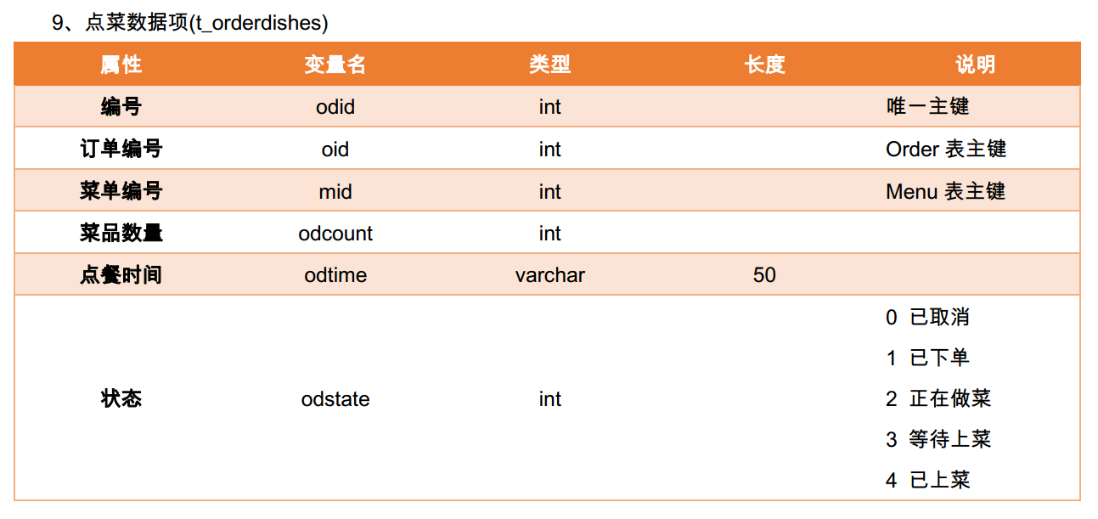
02 数据库设计
Click here to add a title and write down your opinion Click here to add a title and write down your opinion Click here to add a title and write down your opinion Click here to add a title and write down your opinion Click here to add a title and write down your opinion

Slide 16
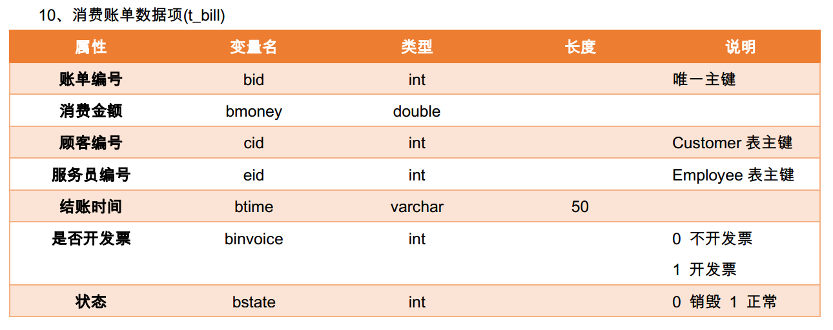
02 数据库设计
Click here to add a title and write down your opinion Click here to add a title and write down your opinion Click here to add a title and write down your opinion Click here to add a title and write down your opinion Click here to add a title and write down your opinion

Slide 17
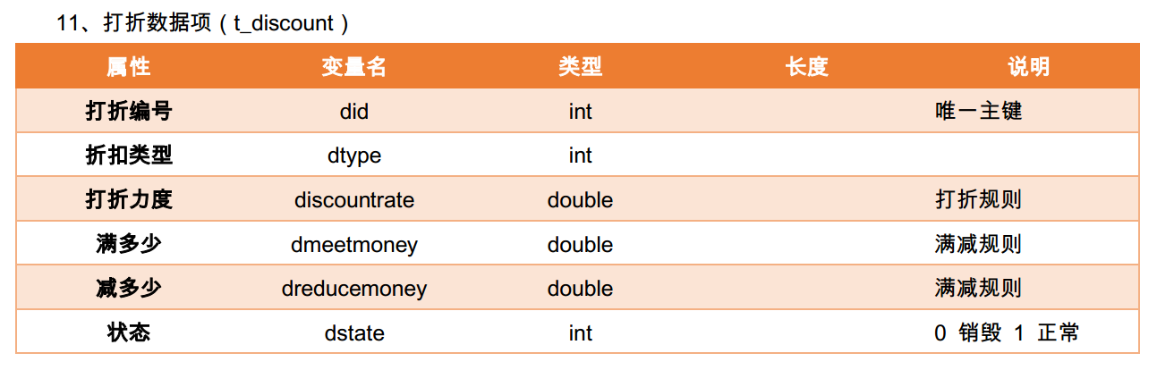
02 数据库设计
Click here to add a title and write down your opinion Click here to add a title and write down your opinion Click here to add a title and write down your opinion Click here to add a title and write down your opinion Click here to add a title and write down your opinion

Slide 18
03 功能实现
一、系统设置
1、登录用户
2、注册用户
3、修改密码
4、退出登录
5、退出系统
二、订单管理
1、顾客下单
2、厨师做菜
3、服务员上菜
4、顾客结账
三、基本资料管理
1、职员管理
2、顾客管理
3、打折管理
4、菜单管理
5、房间管理
6、餐桌管理
7、厨师菜品关联管理
8、采购管理
四、订单查询
1、订单详细
2、历史账单查询
权限划分：经理、服务员、
厨师、采购员
未登录：不能进行操作
经理：所有功能
采购员：采购管理
厨师：厨师做菜、菜单管理、
厨师菜品关联管理
服务员：除采购员和厨师之外的功能

Slide 19
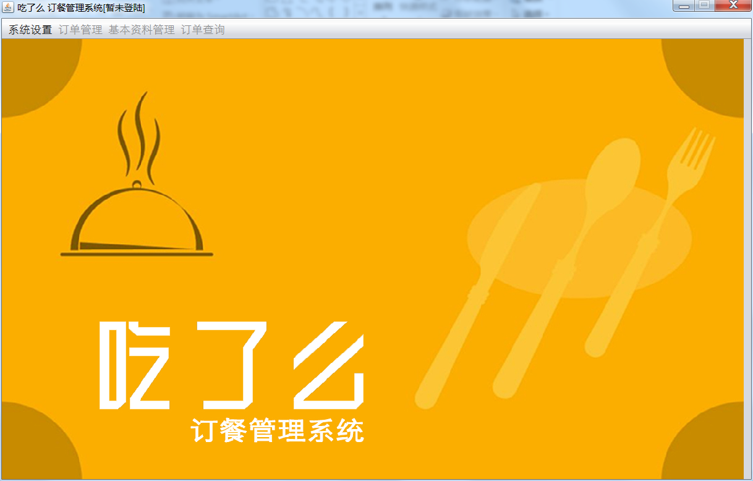
03 功能实现
主界面

Slide 20
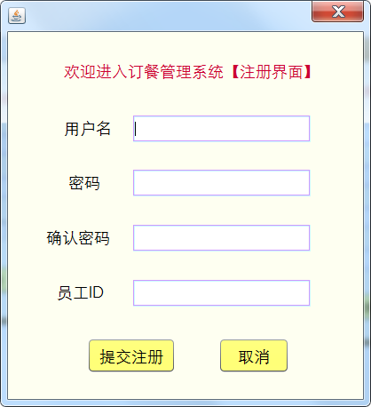
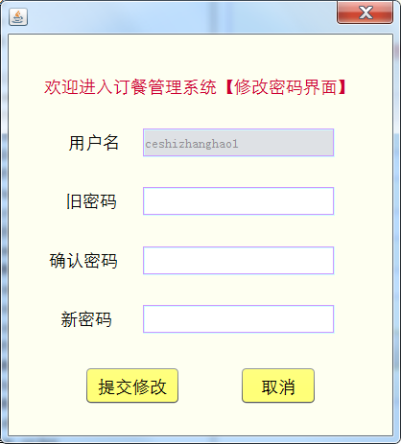
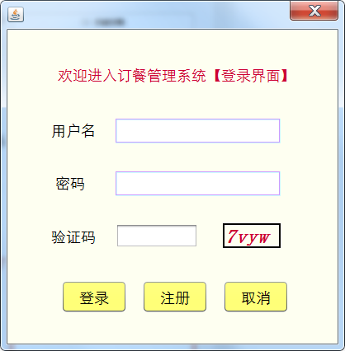
03 功能实现
登录、注册界面

Slide 21
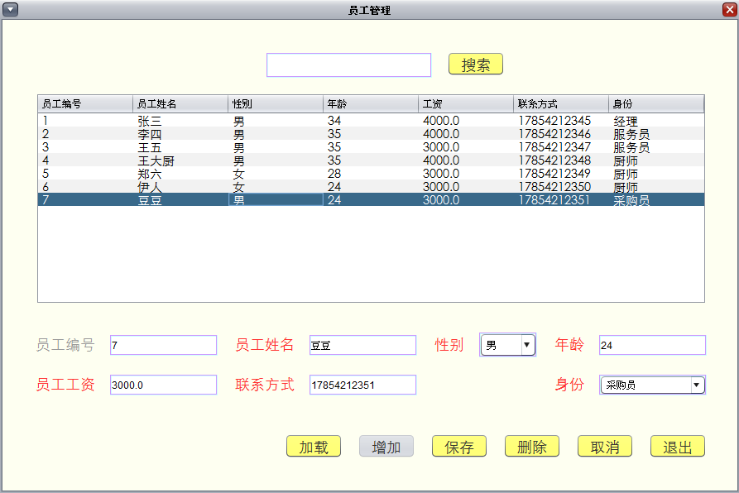
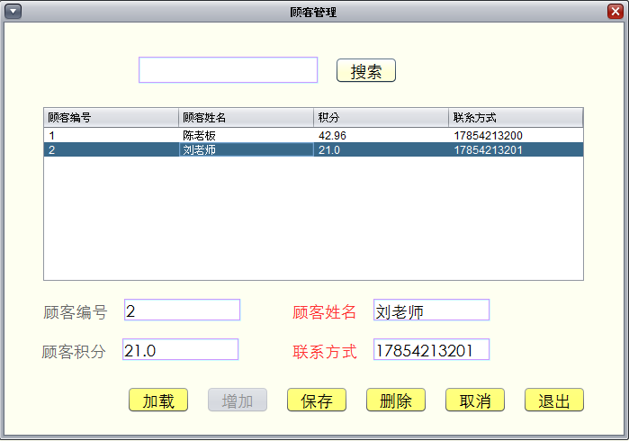
03 功能实现
管理界面

Slide 22
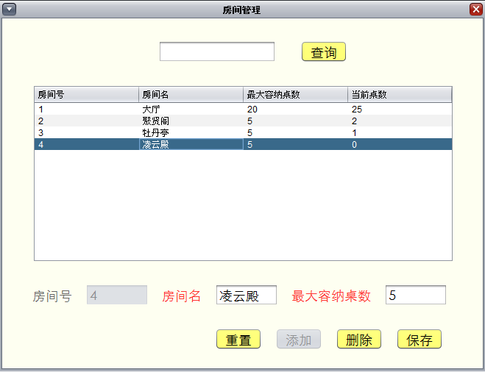
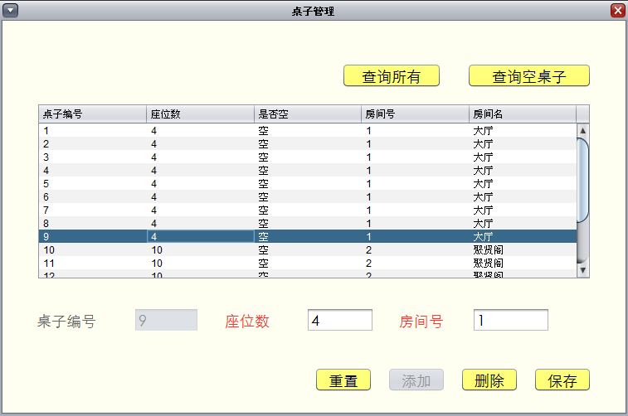
03 功能实现
管理界面

Slide 23
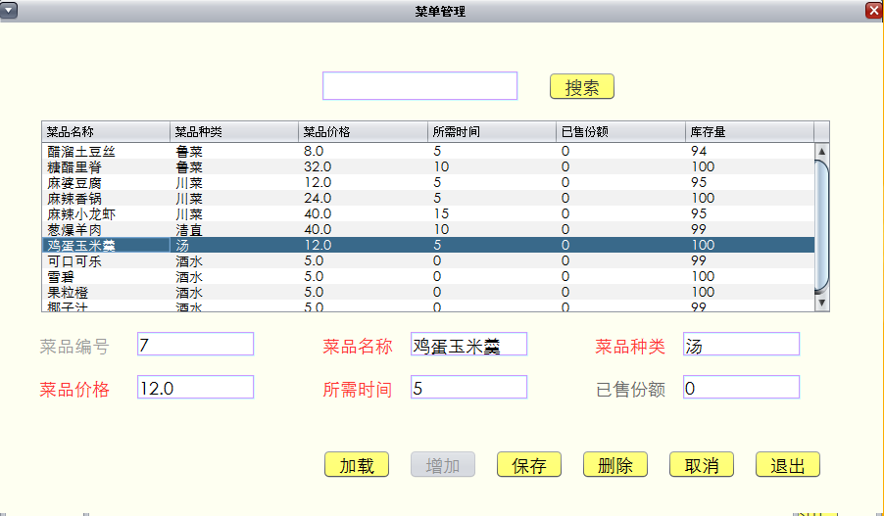
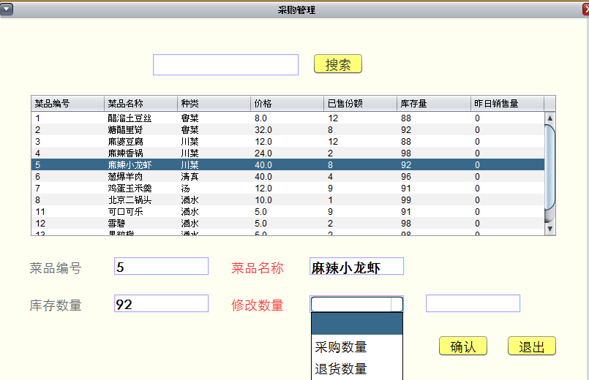
03 功能实现
管理界面

Slide 24
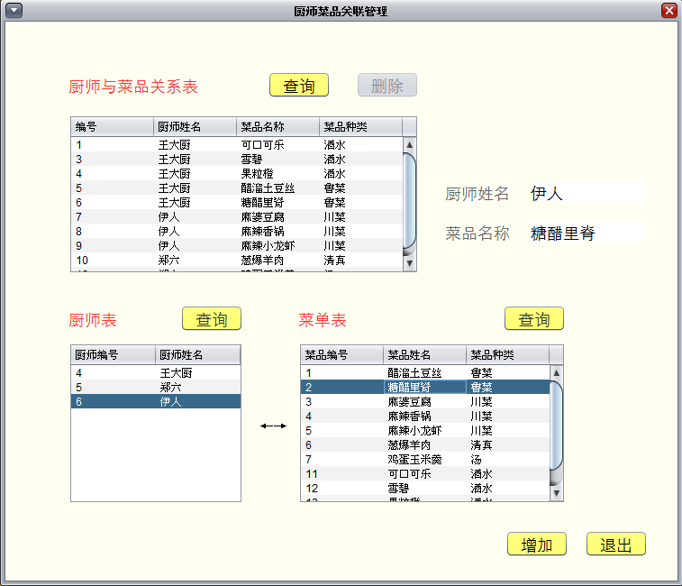
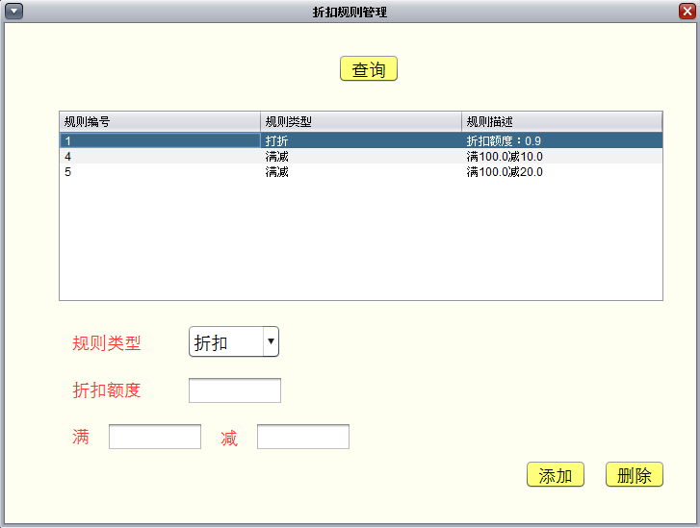
03 功能实现
管理界面

Slide 25
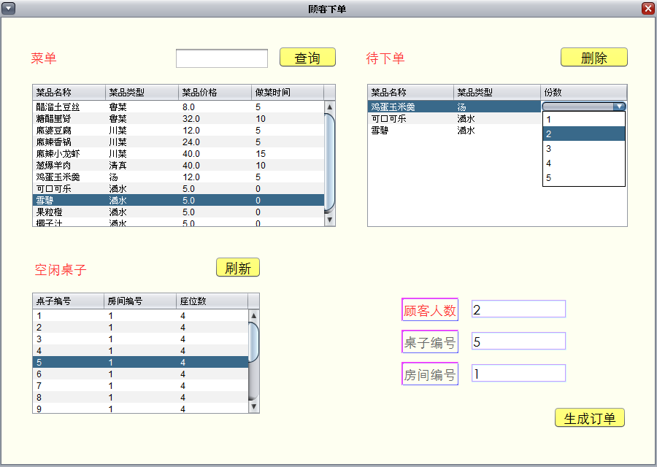
03 功能实现
订单管理
逻辑步骤
第一步：在左侧的菜单中选中所
想要的菜添加到右侧待下单界面
第二步：在右侧待加单界面选择
份数
第三步：刷新空闲桌子并选择
第四步；填写用餐顾客人数
第五步：生成订单

Slide 26
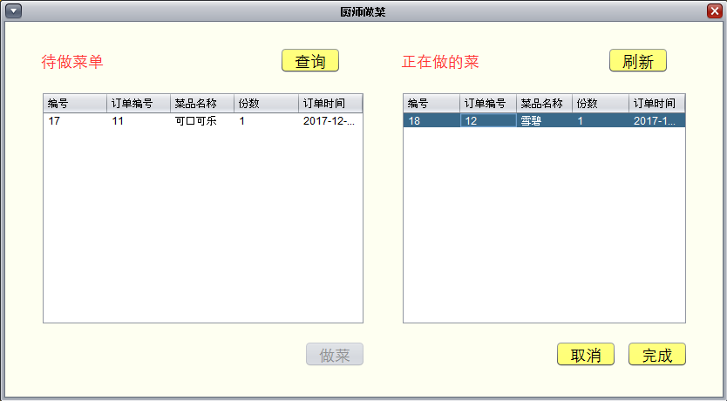
03 功能实现
订单管理
逻辑步骤
第一步：收到刚才下单的菜，
每个厨师仅能查看自己所能煮
的菜，可以在菜品厨师关联界
面进行添加
第二步：如果开始做菜将加入
正在做的菜的表中，防止厨师
对一道菜重复操作
第三步：完成正在做的菜，移
交服务员上菜

Slide 27
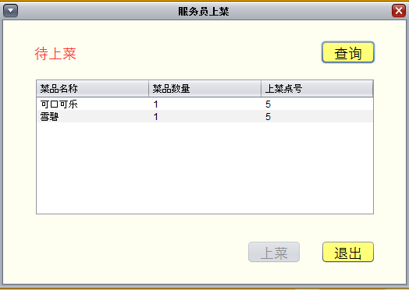
03 功能实现
订单管理
逻辑步骤
第一步：显示的是厨师已经做好的菜
第二步：服务员上菜后进行确认
第三步：订单只有上完所有的菜后才
能结账

Slide 28
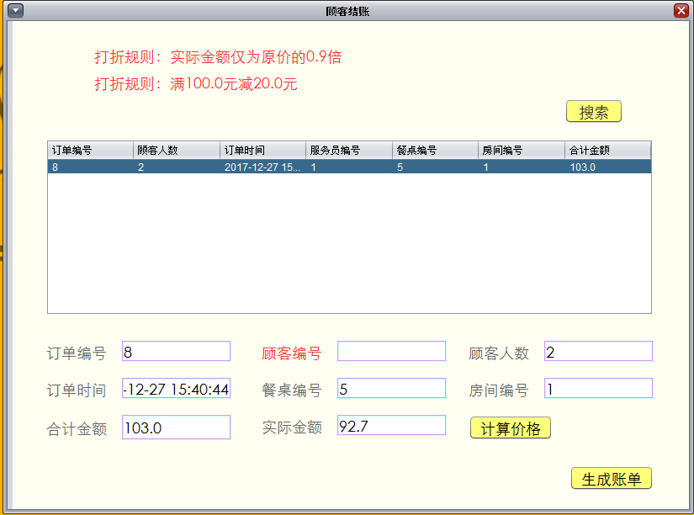
03 功能实现
订单管理
逻辑步骤
第一步：选中要结账的订单
第二步：输入顾客编号
第三步：计算打折后价格
第四步：生成账单

Slide 29
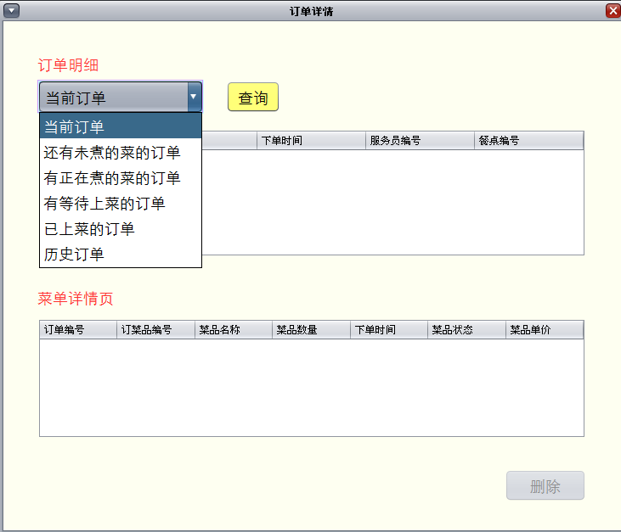
03 功能实现
在订单或结账的期间，
服务员可以订单中所点菜品的状态

Slide 30
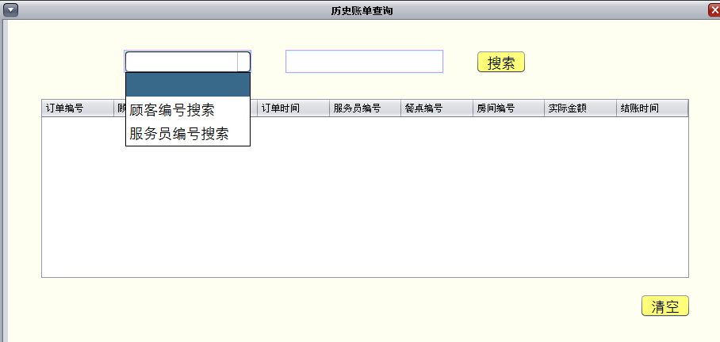
03 功能实现
订单结束后可以根据服务员编号或者顾客编号查询历史账单

Slide 31
04 系统优缺点分析
优点
1、完成了课程设计所要求的订餐管理系统的11项基本功能。
2、提供了兼容多种权限服务，功能齐全的信息管理系统。
3、厘清点菜流程：下单 - 厨师做菜 - 菜品完成 - 服务员上菜 - 结账
并提供了订单明细查询和历史结账查询辅助进行整个订单的管理。
4、提供了厨师与菜品的关联管理界面、采购管理界面。
5、提供了顾客管理系统、简易的打折管理界面。
6、提供了友好的登录、绑定注册、修改密码等功能。
7、程序具有健壮性、能够一定程度上遏制非法输入的影响。
8、界面具有友好交互性，大部分可输入区域都会进行引导性提示。

Slide 32
04 系统优缺点分析
改进之处
1、在数据库设计之初有一个菜品销售情况的数据项，后期可以增设菜品
销量推荐等功能。
2、一开始对打折管理有挺多想法的，没来得及实现。后期可以进一步优化
打折管理包括会员制积分的管理，这也是现在很多订餐管理系统所需要的服务。
3、后期可以增加预定、外卖功能，目前酒店和餐馆都有这方面的业务需求。
4、后期可以记录客户的喜好，进行常点菜品的推荐。
5、已经记录了服务员和厨师的操作服务，后期可以在系统中将人力绩效
考核评估加入其中，与工资进行挂钩。
6、界面美工可以进行优化。

Slide 33
THANKS!

